Slide 1
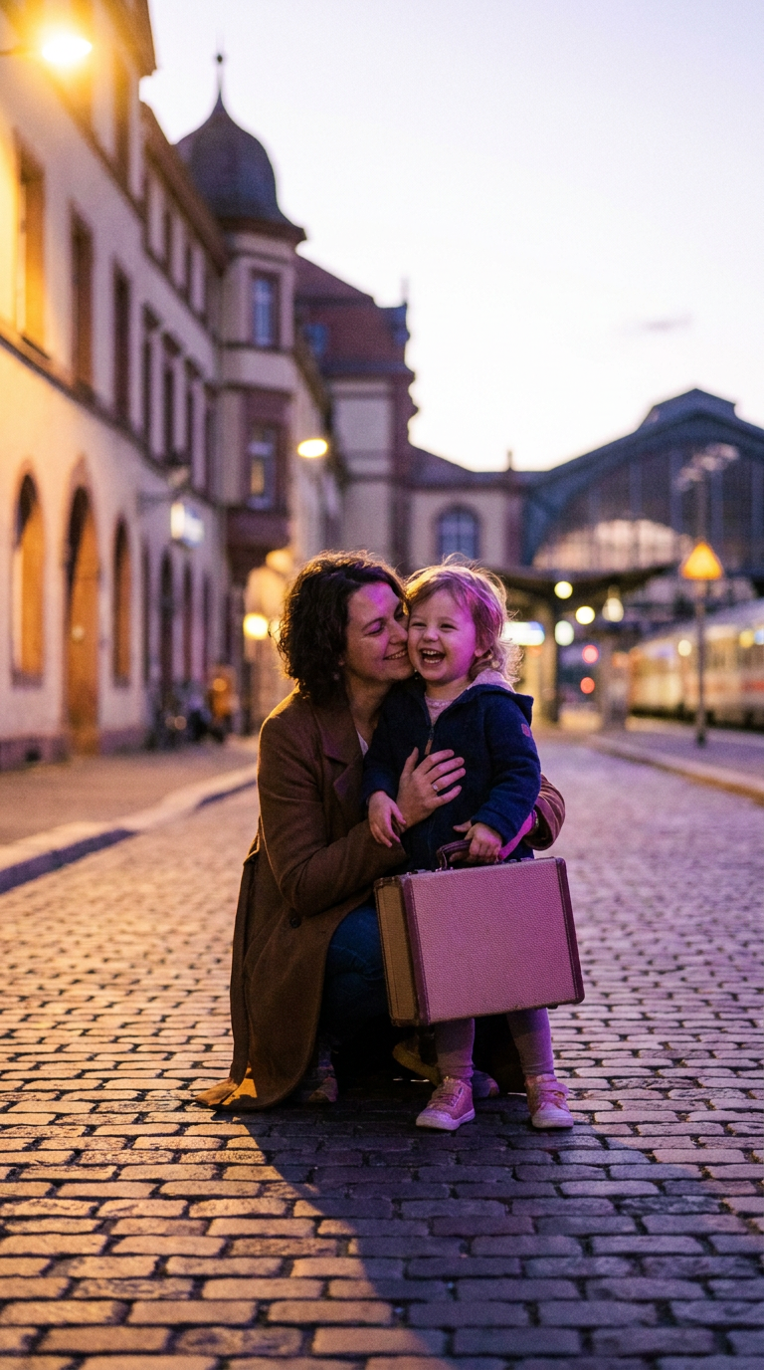
19 DE JULIO
Feliz Día del Niño.

Slide 2
Protegerlos también es tener los papeles en regla.

Slide 3

Autorización de viaje, manutención: con respaldo legal (LOPNNA).

Slide 4

notaly.com.ve/solicitar
● Notaly @notaly.ve

